Slide 1

судномодельний гурток
НВК
презентує
заняття вищого рівня

Slide 2
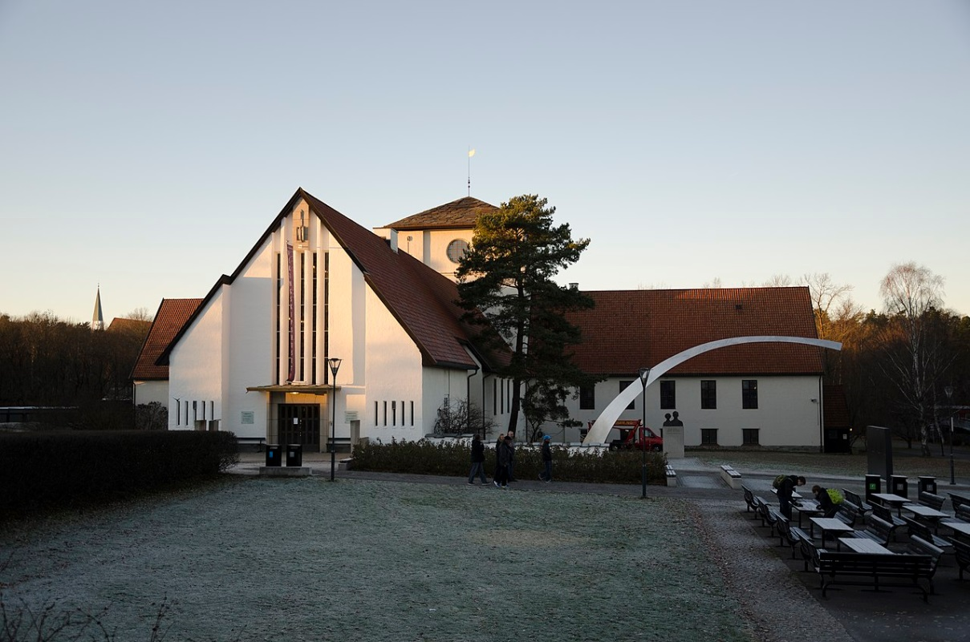
Музей кораблів вікінгів (Осло)
Музе́й кораблі́в ві́кінгів (норв. Vikingskipshuset) — музей, присвячений кораблям вікінгів та археологічним знахідкам тієї доби. Музей — частина загального Музею історії культури при Університеті міста Осло. Існує з 1926 року.

Slide 3
Музей кораблів вікінгів розташований на півострові Бюгдей (або Бюгдьо). На цьому півострові також є музеї, присвячені морським експедиціям норвежців — Музей Кон-Тікі, Музей Фрама (музей полярних досліджень), тощо. В експозиції — відомі довгі кораблі вікінгів, знайдені на території Норвегії:
Озеберзький корабель
Гокстадський корабель
Тунський корабель

Slide 4
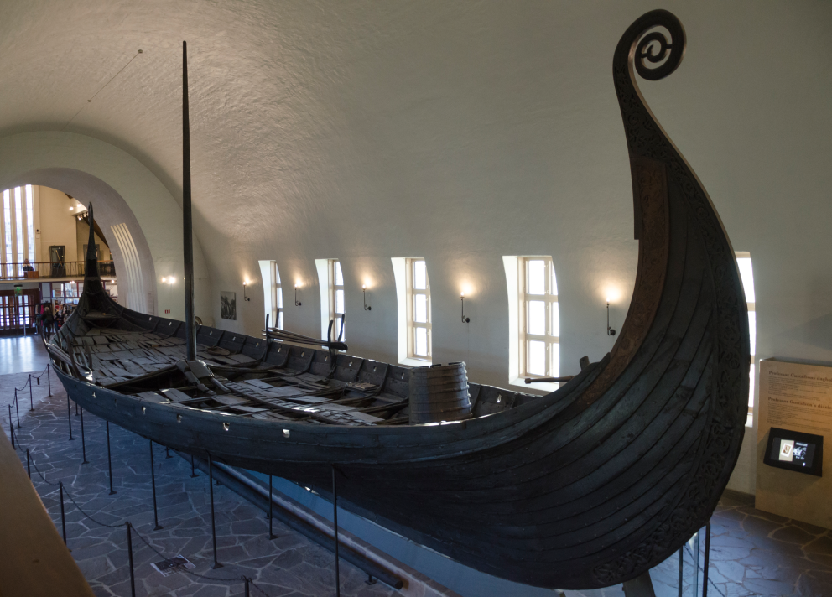
Озеберзький корабель— дубовий корабель вікінгів, виявлений в 1904 року поблизу Тенсберга в норвезькій провінції Вестфолл. Лодія та її вміст були з землі і нині виставлені в Музеї кораблів вікінгів в Осло. Судячи з дендрохронологічних даних, корабель був спущений на воду біля 820 року і до 834 використовувався в прибережній навігації, після чого був використаний як поховальний корабель.

Slide 5
Довжина корабля 21,6 метра, ширина 5,1 метра, розмір щогли міг коливатися від 6 до 10 м. При площі вітрила в 90 м² корабель міг розвивати швидкість до 10 вузлів. 15 пар кочетів свідчить про те, що судно приводили в рух 30 веслярів. Ніс і корма корабля прикрашені вигадливою різьбою у вигляді сплетених тварин, а також з'єднаними у валкнут трикутниками.
Хоча курган ще в середині століття піддався розграбуванню, археологи виявили в човні останки двох жінок високого соціального становища (молодої і старої), фрагменти східних шовкових тканин, непогано збереженого дерев'яного воза і навіть кістки павича. Це свідчить про жваву торгівлю вікінгів зі Сходом по Волзі і Дніпру.
Скандинавські вчені довгий час намагалися зв'язати похованих в кораблі з династією Інглінгів і навіть називали одну з жінок бабкою Гаральда I Норвезького. Попередній аналіз ДНК вказує на те, що молодша з них мала гаплогрупу U7, яка практично відсутня серед європейців, але нерідко зустрічається на Близькому Сході, особливо серед іранців.

Slide 6
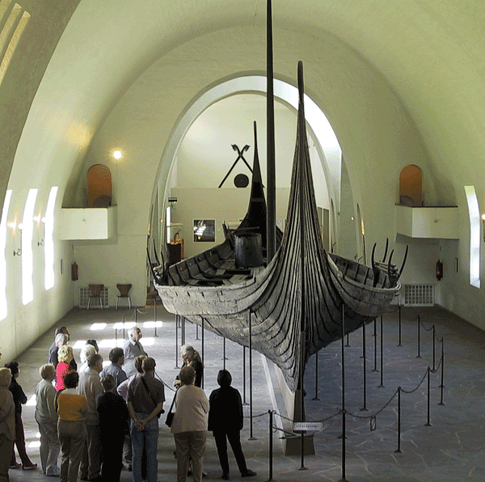

Slide 7
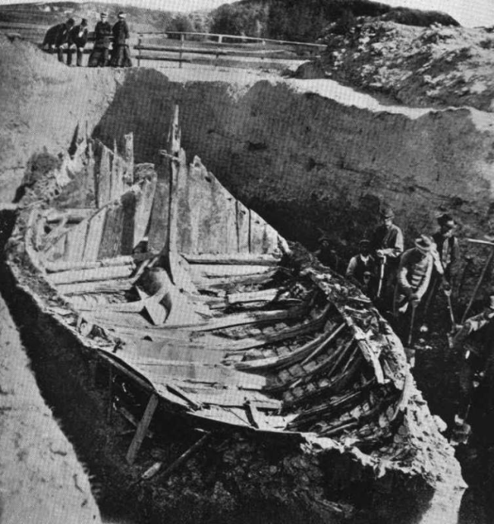
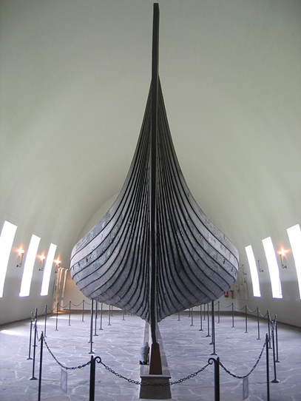
Гокстадський корабель — корабель вікінгів типу карв, що був використаний в IX столітті як поховальний корабель і виявлений у 1880 році в кургані в Гокстаді на березі Саннефіорда біля міста Саннефіорд, район Вестфолл в Норвегії. Це найбільший збережений корабель вікінгів у Норвегії. Гокстадський корабель демонструється в Музеї кораблів вікінгів в Осло.
Розкопки Гокстадського корабля, фото біля 1880 р.

Slide 8
Судно відноситься до напввійськових, напівторговельних кораблів вікінгів типу карв і має довжину приблизно 23 м і ширину 5,1 м. Вітрильне озброєння складається з одного великого прямого вітрила, зшитого з вертикальних полотнищ. Довжина гребного весла — 5,5 м.
Красиве і струнке судно з круто підведеною до обох країв лінією борту було побудовано цілком з дуба і багато орнаментоване.
РЕПЛІКА. Виняткову мореплавність цього типу суден практично довели дванадцять молодих норвежців у 1893 році. Побудувавши точну копію гокстадського корабля, вони успішно перетнули Північну Атлантику і прибули до Чикаго на Колумбівську виставку, показавши середню швидкість ходу 9-10 вузлів, що було вельми непогано і для більш пізніх великих вітрильних суден.

Slide 9
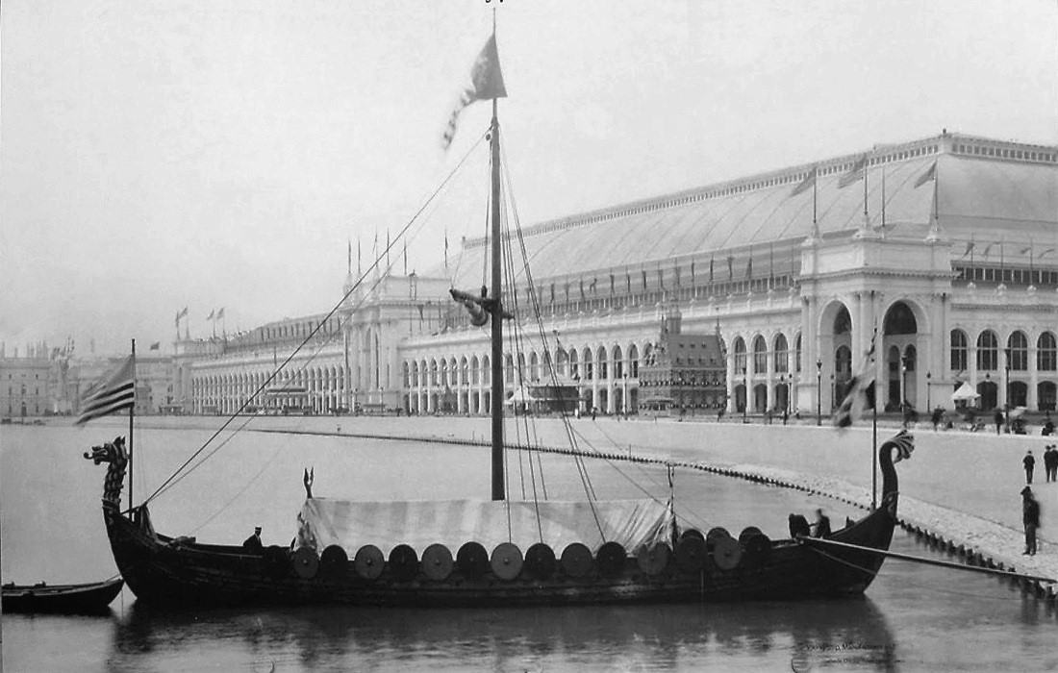
Репліка Гокстадського корабля на Всесвітній виставці, Чикаго, 1893 рік

Slide 10
Тунський корабель — корабель вікінгів типу карв (найменший тип довгих кораблів вікінгів), що був побудований приблизно в 900 році і пізніше використаний як поховальний корабель. Виявлений в 1867 році археологом Олуфом Рюгом в так званому «Кургані човнів» на фермі Хауген на острові Рольвсей в Туні, Естфолл, Норвегія. Виставлений в Музеї кораблів вікінгів в Осло.
Корабель був побудований приблизно в 900 році н. е. Судно збудоване з дуба, обшивка корпусу зроблена по клінкерній технології (внапусток). Судно збереглося частково, і, ймовірно, було 18,7 метри завдовжки з одинадцятьма або дванадцятьма рядами весел. Ширина судна — 4,3 метра, довжина кіля — 14 метрів. Судно має масивну конструкцію зі шпангоутами з негнутих колод відповідної форми, товстими балками і цільним фальшбортом.

Slide 11
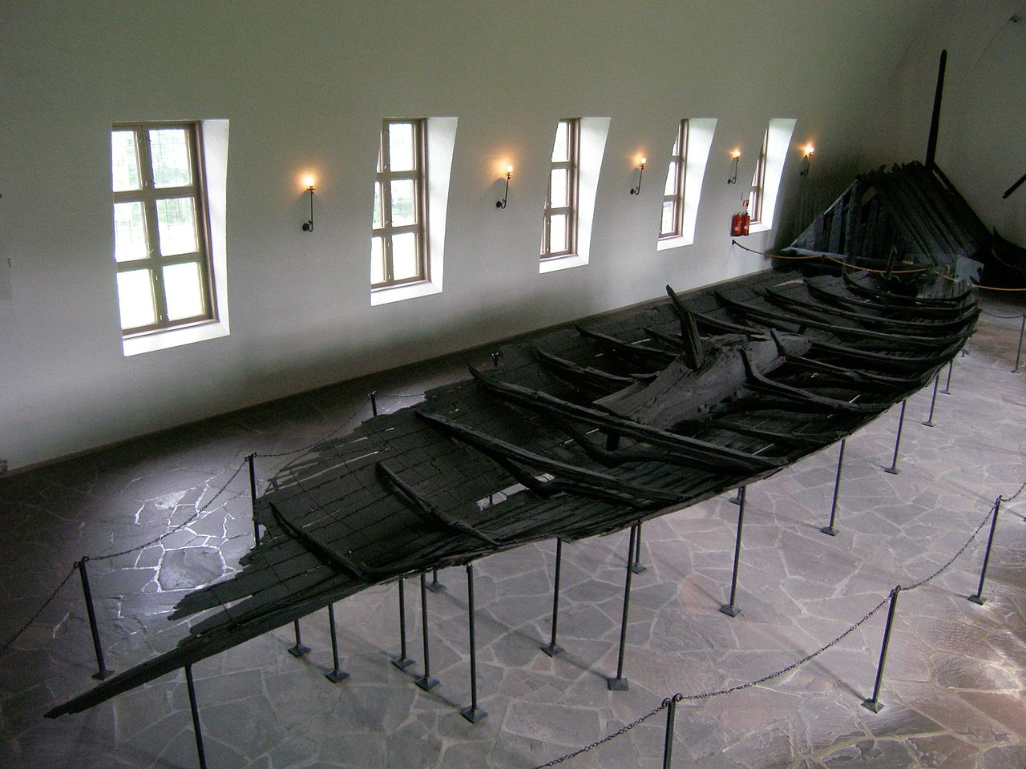

Slide 12
Джерела інформації:
uk.wikipedia.org/wiki/Музей_кораблів_вікінгів_(Осло)

Slide 13
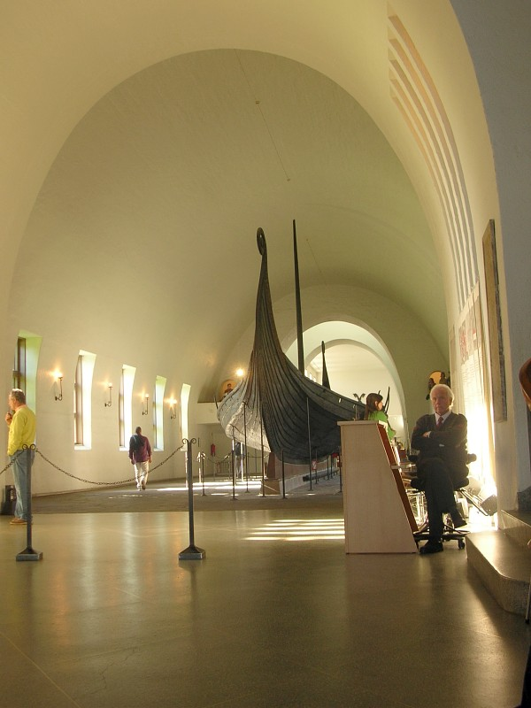
Дякую за увагу!

